Slide 1
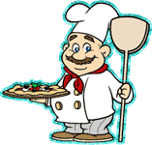
или ЕГЭ- старт к успеху!»
«Пища для ума

Slide 2
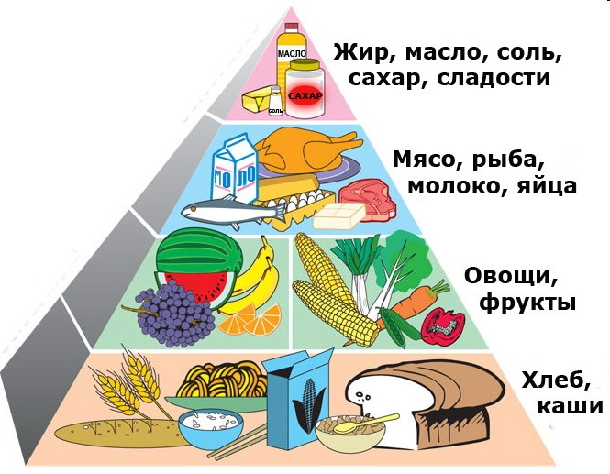
Правильное питание выпускника – старт к успеху на ЕГЭ …
Правильное питание выпускника – старт к успеху на ЕГЭ …
Пирамида здорового питания

Slide 3
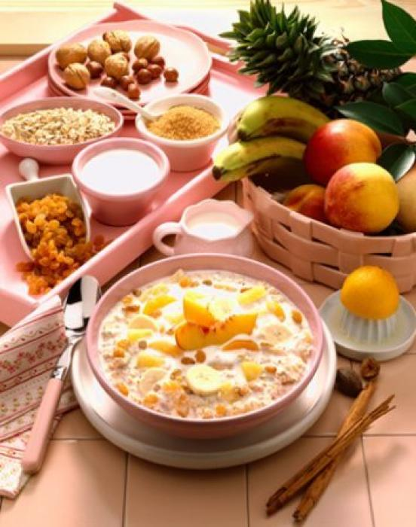
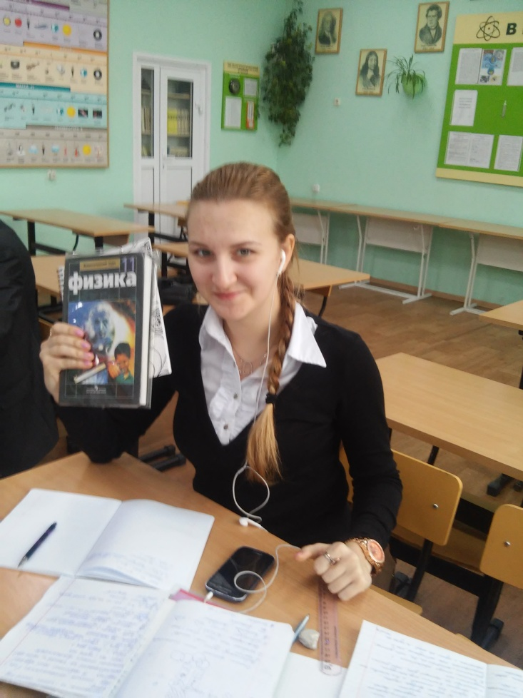
Какие продукты полезнее перед экзаменами?

Slide 4
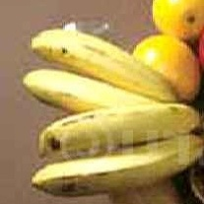
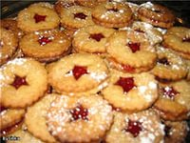
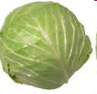
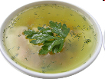
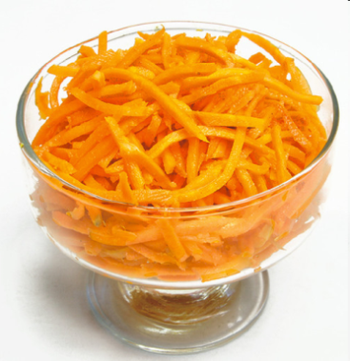
Какие продукты полезнее перед экзаменами?
.

Slide 5
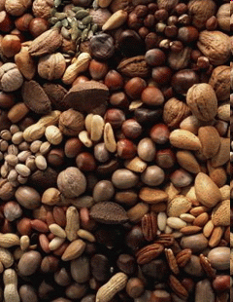
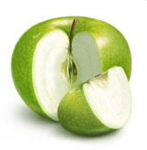
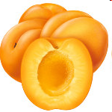
Закуски и перекусы

Slide 6
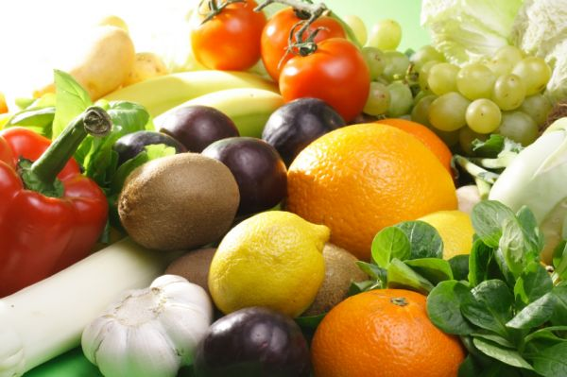
ПОМНИТЕ!
От голода нервное истощение наступает гораздо быстрее!!
Переедание приводит к тому, что организм тратит все силы на пищеварение, а не на усвоение информации!

Slide 7
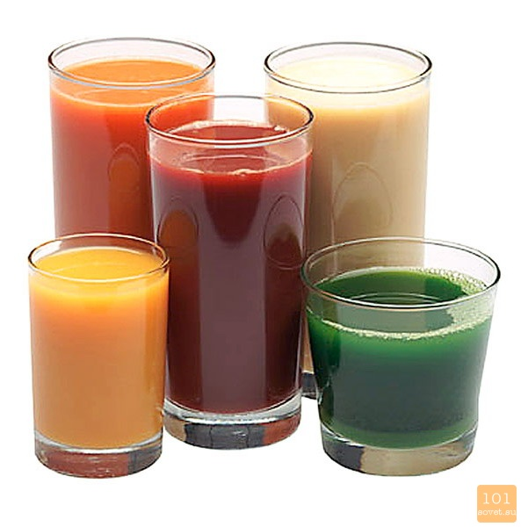
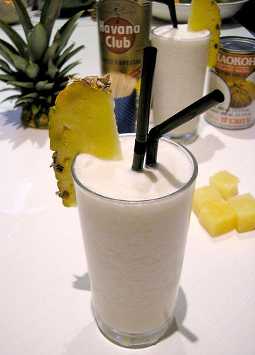
Напитки в помощь
Дети, которые пьют больше воды, проще переваривают новую информацию и меньше страдают от головной боли.

Slide 8
Во время зубрёжки
Жевать в процессе обучения не рекомендуется: прочитанные строчки «съедятся» вместе с пищей и забудутся через десять минут.

Slide 9
Анти-стресс
Помните, что даже во время экзаменов важно заниматься спортом и общаться с близкими и друзьями, хотя бы немного времени. Всё это хорошо снижает стресс.

Slide 10
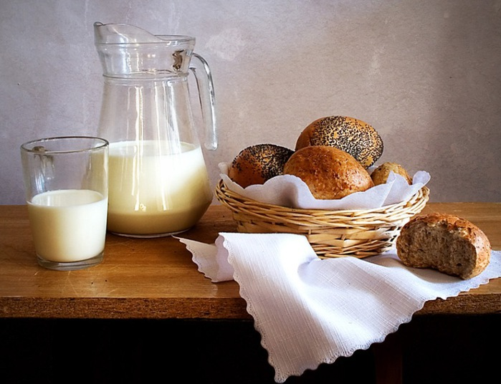
Ночь перед экзаменом
Крахмальные продукты: макароны, рис, картофель и хлеб - помогут спокойно спать.
Стакан молока - теплого или холодного - тоже поможет вам уснуть.
Избегайте кофе, чай и колу, так как они не дадут вам уснуть.

Slide 11
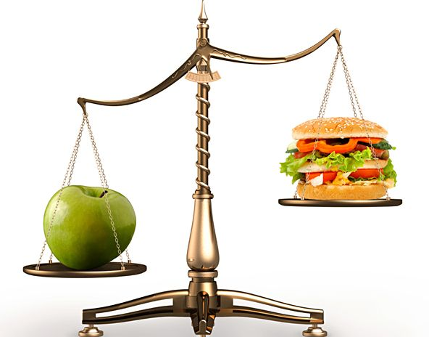
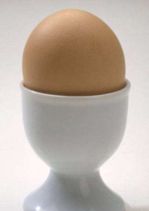
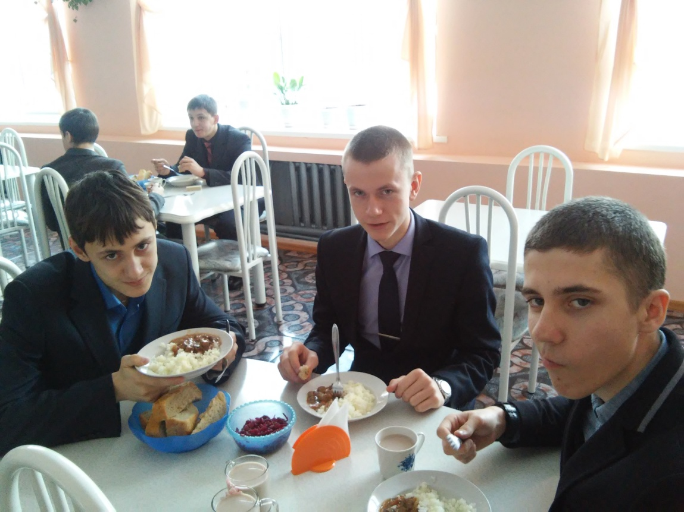
Ответственный завтрак
Яйца, фасоль или грибы на тосте, тост с медом или овсянка, мюсли
или
бананы, изюм, фруктовый или молочный коктейль.

Slide 12
Здоровья,
удачи и успехов!

Slide 13
Ссылки на страницы материалов в интернете
1. Статья «Питание перед экзаменами. Пища для ума»
http://www.psylive.ru/articles/2760_pitanie-pered-ekzamenami-pisha-dlya-uma.aspx
2. А. Камалина Питание для мозга //Газета «Помоги себе сам» - август 2005 : http://www.fpss.ru/gazeta/diets/3822/
C:\Users\User\Desktop\слова.html

